Slide 1
Obyvatelstvo Asie
Rozmístění obyvatelstva je velmi nerovnoměrné. Nejméně obydleny jsou oblasti tundry a tajgy, pouštní a horské oblasti. Většina obyvatel (přes 90%) žije v úrodných rovinách a při ústích velkých řek mezi řekami Indus a Chuang-che.
Počet obyvatel - přes 4,5 miliardy, počet roste. Asie je nejlidnatějším světadílem (3/5 obyvatel Země).
Život většiny lidí významně ovlivňuje víra. Na území Asie vznikla největší náboženství - hinduismus, buddhismus, křesťanství, islám
a židovské náboženství (judaismus).

Slide 2
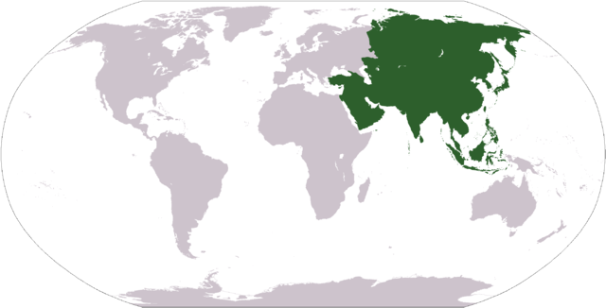
Rozloha: | 44 603 853 km²
Počet obyvatel: | 4 522 598 000
Počet států: | 48

Slide 3
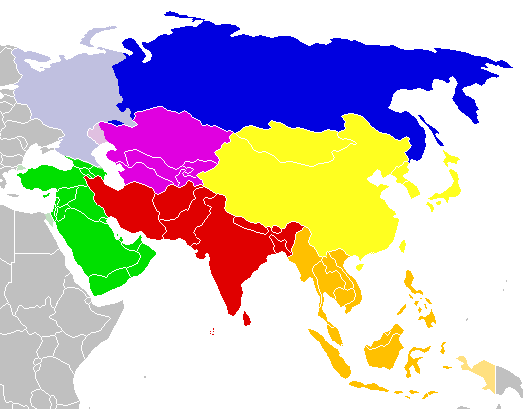
1.
2.
5.
3.
4.
6.
Regiony Asie
1. Severní Asie 2. Střední Asie 3. Jihozápadní Asie
4. Jižní Asie 5. Východní Asie 6. Jihovýchodní Asie

Slide 4
Státy podle rozlohy
1. Čína 9 596 960 km²
2. Indie 3 287 590 km²
3. Kazachstán 2 717 300 km²
4. Saudská Arábie 1 960 852 km²
5. Indonésie 1 919 440 km²
6. Irán 1 648 000 km²
7. Mongolsko 1 565 000 km²
8. Pákistán 803 940 km²
9. Turecko 780 580 km²
10. Myanmar 678 500 km²

Slide 5
Státy podle počtu obyvatel
1. | Čína | 1 368 050 250 | 18,9 %
2. | Indie | 1 266 609 584 | 17,5 %
3. | Indonésie | 255 993 674 | 3,5 %
4. | Pákistán | 199 085 847 | 2,6 %
5. | Bangladéš | 157 914 687 | 2,2 %
6. | Rusko | 142 423 773 | 2,03 %
7. | Japonsko | 126 919 659 | 1,80 %
8. | Filipíny | 92 337 852 | 1,30 %
9. | Vietnam | 88 780 000 | 1,25 %
10. | Írán | 77 337 000 | 1,09 %
11. | Turecko | 75 627 384 | 1,07 %

Slide 6
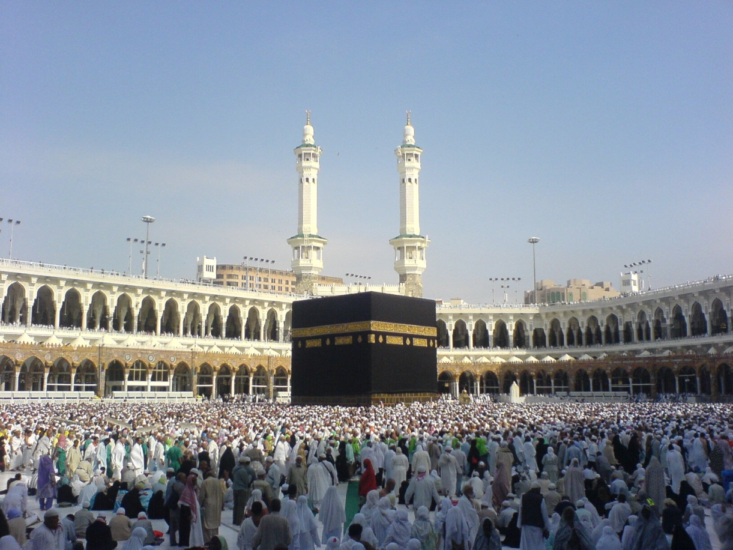
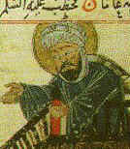
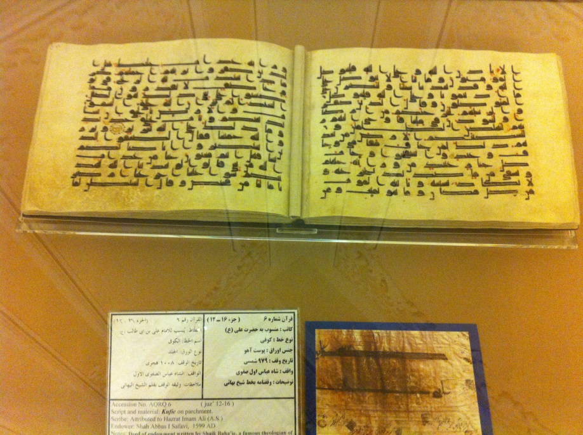
Mohamed
Muslimští poutníci v Mekce
Korán Mašhadu v Íránu,
napsaný Alím

Slide 7
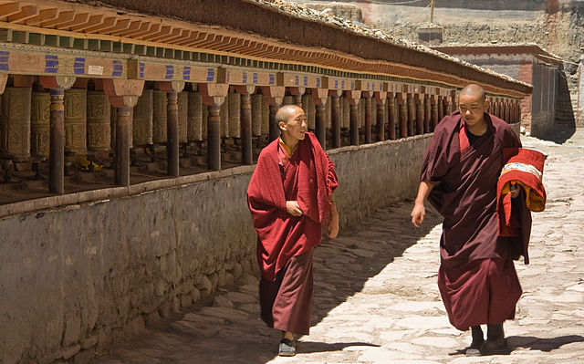
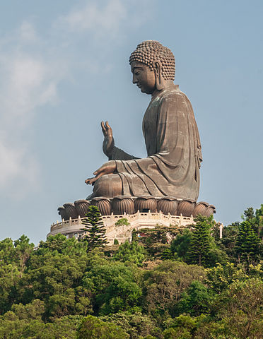
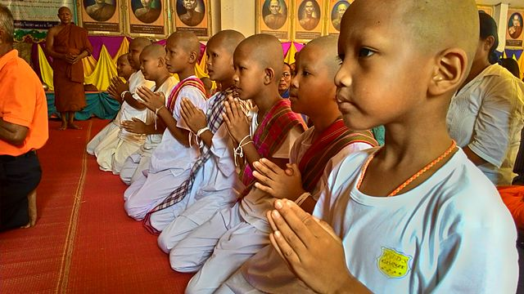
Gautama Buddha,
zakladatel buddhismu

Slide 8
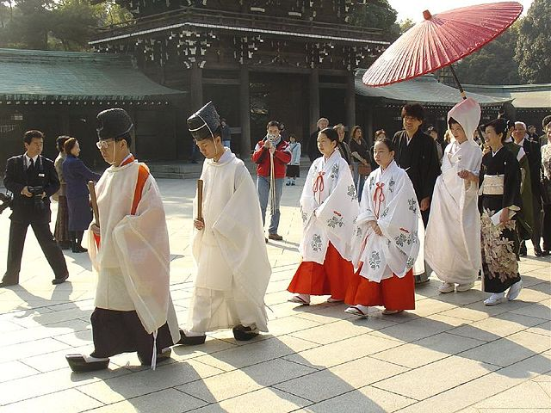
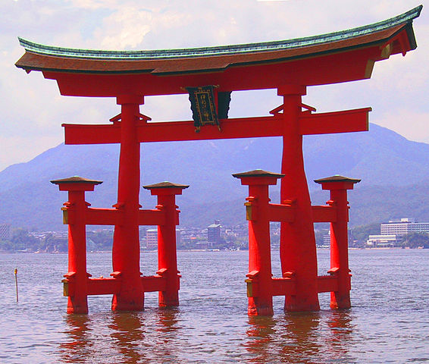
Šintoistická svatyně
Ženich a nevěsta při šintoistickém svatebním obřadu
Brána torii ve svatyni Icukušima

Slide 9
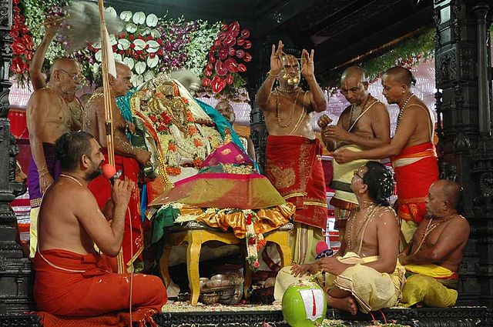
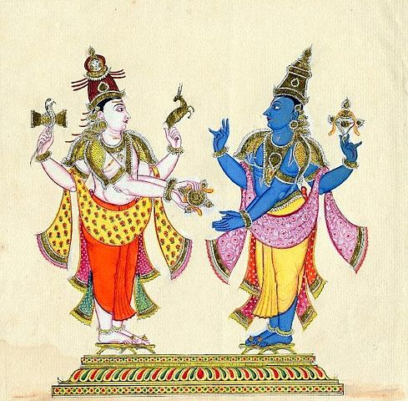
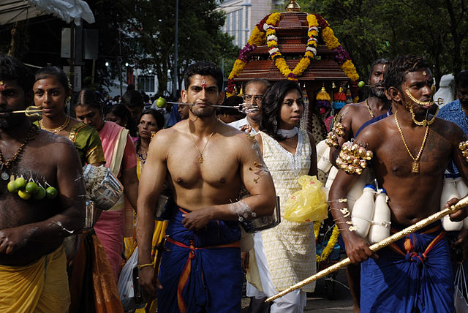
Hinduističtí kněží
Bohové Višnu a Šiva
Hinduistický festival
v Singapuru

Slide 10
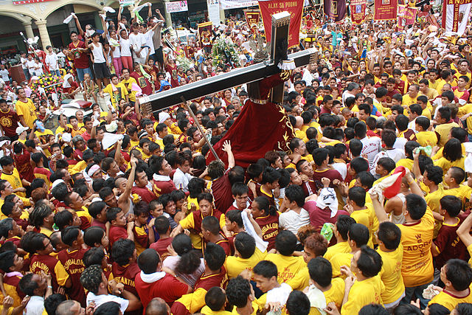
Katolické procesí v Manile na Filipínách

Slide 11
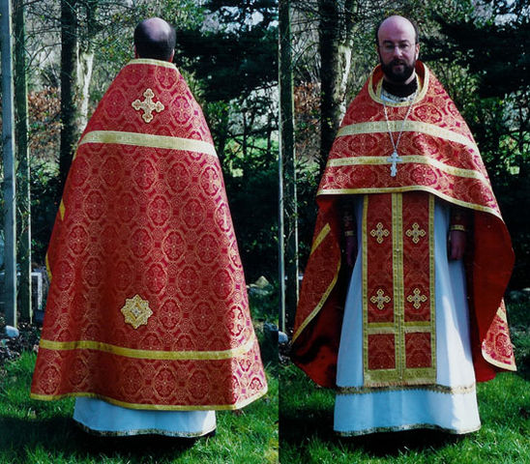
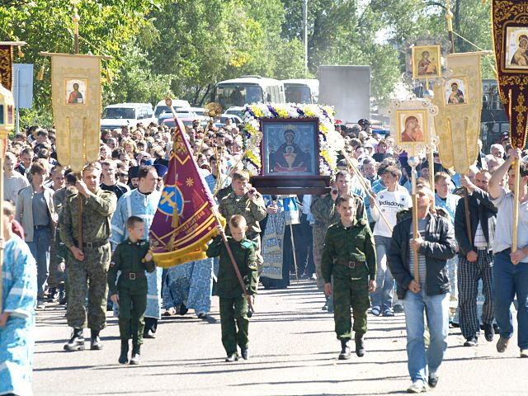
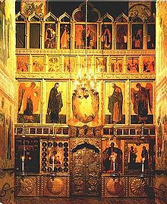
Pravoslavný kněz
Procesí Ruské pravoslavné církve v Židovské autonomní oblasti na Sibiř
Ikonostas v katedrále

Slide 12
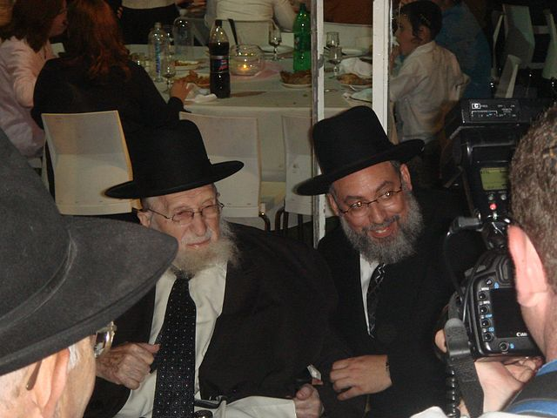
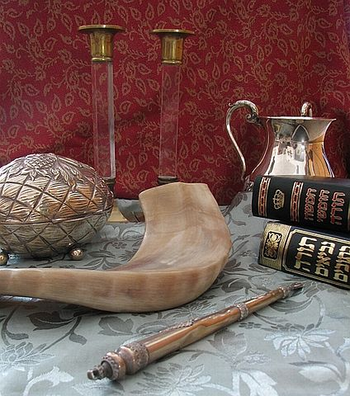
Liturgické předměty judaismu
Rabbi Yaacov Haber, Rav Chaim P. Scheinberg

